Slide 1
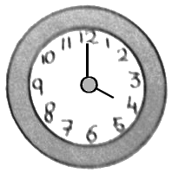
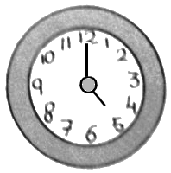
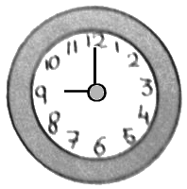
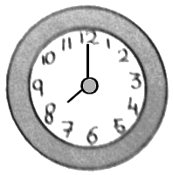
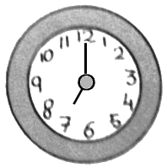
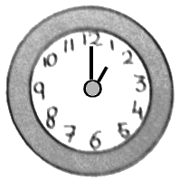
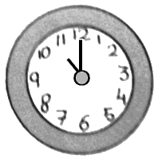
Lire l’heure
Anglais 2
Vocabulaire
Lire les heures
CM2
1
Pour demander l’heure, on dit : What time is it ?
Rappel
Les nombres
1 : one
2 : two
3 : three
4 : four
5 : five
6 : six
7 : seven
8 : eight
9 : nine
10 : ten
11 : eleven
12 : twelve
It’s four o’clock
It’s five o’clock
It’s nine o’clock
It’s eight o’clock
It’s seven o’clock
It’s three o’clock
❶ Ecris l’heure qu’il est :
It’s ______________
________________
_____ ____________
________________
_____ ____________
________________
2
Les différentes parties de la journée
in the morning, in the afternoon, at midday (midi), in the evening, at night, at midnight (minuit).
Le découpage de 0 à 24 est peu employé, sinon pour les horaires de transport (train ou avion). On préfère utiliser a.m. (ante meridiem) de 0 à 12 heures, et p.m. (post meridiem) de 12 à 24 heures.
midnight to midday = a.m. midday to midnight = p.m.
midnight = 12.00 a.m. midday = 12.00 p.m.

Slide 2
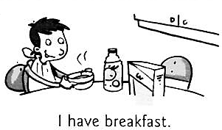
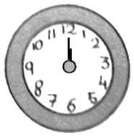
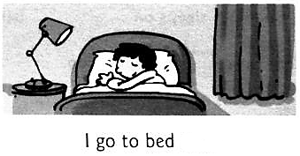
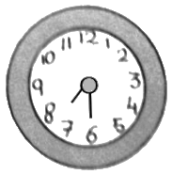
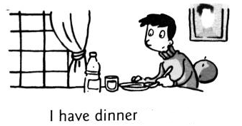
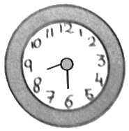
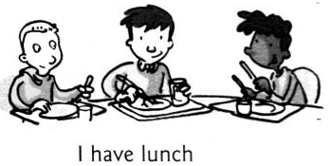
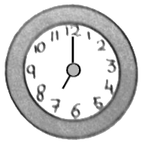
Lire l’heure
Anglais 2
Vocabulaire
❷ Relie l’heure aux moments de la journée
CM2
a.m.
p.m.
p.m.
a.m.
3
La chanson
①
What time is it ?
Look at the clock !
Can you tell it ?It’s eight o’clock
Good morning, good morning, good morning
It’s time for breakfast !
What time is it ?
Look at the clock !
Can you tell it ?
It’s one o’clock.
Good afternoon, good afternoon, good afternoon
It’s time for lunch !
But not in France, not in France, not in France !
③
What time is it ?
Look at the clock !
Can you tell it ?
It’s six o’clock.
Good evening, good evening, good evening
It’s time for dinner !
But not in France, not in France, not in France !
It’s ten o’clock
… goodnight, goodnight,
It’s time to sleep
… goodnight, goodnight
But not in France, not in France, not in France !
②
❸ Construis 3 phrases avec ces mots :
Time | 8 | is | time | what | ? | it
‘s | It | o’clock | . | . | breakfast | for
1) ______________________________________________________________________________
2) ______________________________________________________________________________
3) ______________________________________________________________________________

Slide 3
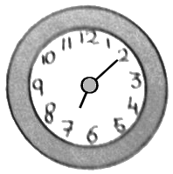
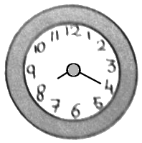
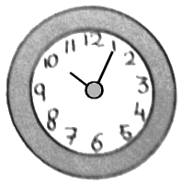
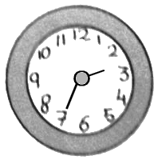
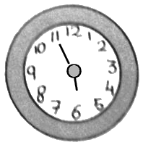
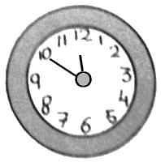
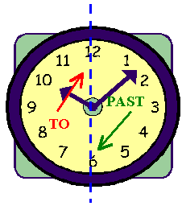
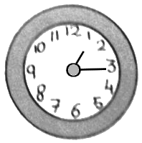
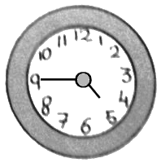
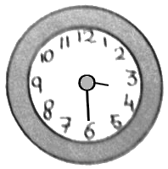
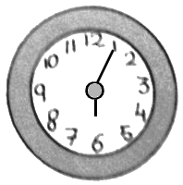
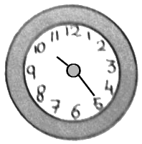
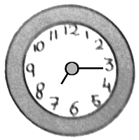
Lire l’heure
Anglais 2
Vocabulaire
CM2
4
Lire les minutes
Les nombres de 5 en 5
5 : five
10 : ten
15 : fifteen
20 : twenty
25 : twenty-five
30 : thirty
It’s ten past seven
It’s twenty past eight
It’s five past ten
It’s twenty-five
to three
It’s five to six
It’s ten to twelve
o’clock
Pour lire l’heure en anglais on lit d’abord les minutes et puis les heures. On insère le mot past entre les deux nombres jusqu’à la demi-heure (de 0 à 30) et to pour les minutes de 30 à 60.
quarter to
quarter past
15, 30, 45
half past
Pour 15 (et quart) et 45 (moins le quart) on utilise quarter
Pour 30 (et demi) on utilise half
It’s quarter past one
It’s quarter to nine
It’s half past three
❹ Ecris l’heure qu’il est :
It’s ______________
______ __________
_____ ___________
_____ ___________
_____ ___________
_____ ___________

Slide 4
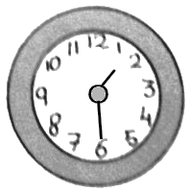
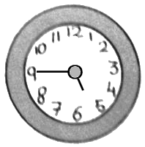
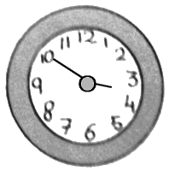
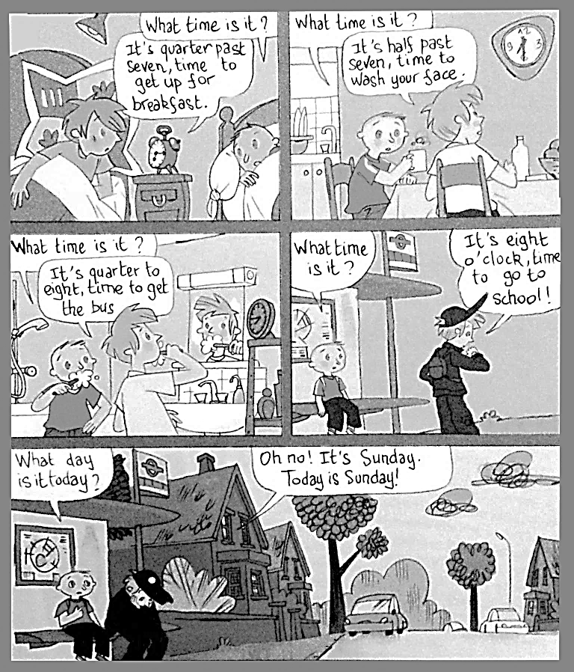
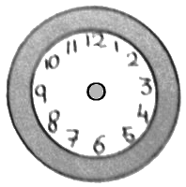
Lire l’heure
Anglais 2
Vocabulaire
CM2
It’s ______________
______ __________
_____ ___________
_____ ___________
_____ ___________
_____ ___________
5
Lire une bande dessinée.
❺ Sur les horloges suivantes, dessine l’heure qu’il est dans les vignettes.

